Slide 1
Object Oriented Programming: Polymorphism
Dhany indra gunawan, s.t., m.kom

Slide 2
Pengertian Polymorphism
Polymorphism secara bahasa, memiliki makna “banyak bentuk” atau “bermacam-macam”. Dalam beberapa textbook,
Polymorphism adalah konsep dimana suatu interface tunggal digunakan pada entity yang berbeda-beda, atau penggunaan suatu symbol tunggal untuk mewakili beberapa jenis tipe entity. Jika dilihat dari sisi teknis pada bahasa pemrograman,
Polymorphism adalah menggunakan suatu fungsi atau attribute tertentu dari suatu base class untuk diimplementasikan oleh children class baik secara default maupun dimodifikasi sesuai dengan relevansi yang digunakan oleh masing-masing children class.
Dari penjelasan-penjelasan tersebut dapat disimpulkan Polymorphism secara umum adalah penggunaan suatu item baik interface, fungsi, dan lain-lain pada berbagai maca jenis objek maupun entity yang berbeda-beda dengan syarat suatu objek atau entity tersebut memiliki relasi yang menjembatani agar akses ke item tersebut dapat didapatkan.

Slide 3
lanjutan
Dalam konteks Object Oriented Programming (OOP), Polymorphism terjadi ketika kita memiliki banyak class yang memiliki relasi satu sama lain menggunakan Inheritance. Seperti yang kita ketahui, Inheritance memungkinkan kita untuk menurunkan attribute, method atau fungsi pada class lainnya. Namun selain itu, dilihat dari sisi bahasa pemrograman pada umumnya, Polymorphism juga dapat diimplementasikan menggunakan baik menggunakan Inheritance maupun Interface.

Slide 4
lanjutan
Umumnya, Polymorphism digunakan untuk mengimplementasi suatu fungsi dari sebuah base class maupun Interface, baik fungsi yang abstract maupun sudah terdefinisi, untuk diimplementasikan sesuai dengan relevansi suatu class yang menggunakan Interface maupun Inheritance pada base class tersebut.
Hal ini bertujuan untuk memberikan kebebasan kepada class yang menggunakan Interface atau Inheritance, untuk menggunakan fungsi sesuai dengan definisi aslinya maupun menyesuaikan fungsi tersebut dengan perilaku class itu sendiri tanpa perlu membuat fungsi khusus yang pada dasarnya hampir serupa dengan fungsi dari Interface atau Inheritance.
Dengan kata lain, Polymorphism menggunakan fungsi tersebut untuk melakukan aksi yang berbeda-beda, sehingga kita dapat melakukan suatu aksi dengan cara yang berbeda-beda pula.

Slide 5
lanjutan
Namun, Polymorphism tidak hanya berpaku pada Inheritance maupun Interface saja, melainkan lebih luas lagi.
Konsep seperti Function Overloading, Operator Overloading, Templates, juga merupakan implemetasi Polymorphism.

Slide 6
Contoh Implementasi Polymorphism
Contoh sederhana konsep Polymorphism adalah bagaimana seekor hewan bersuara. Kita tahu bahwa setiap hewan mengeluarkan suara baik secara jelas maupun tidak, namun pada intinya hewan pasti bersuara.
Jika kita konsepkan hewan bersuara sebagai fungsi, tentu fungsi ini akan diimplementasikan oleh makhluk hidup yang berada dalam kategori hewan secara berbeda-beda. Misalnya, kucing mengimplementasikan fungsi ini dengan suara “Meong”, anjing mengimplementasikan dengan suara “Gug gug”, ular mengimplmentasikan dengan suara “Hshshhss”, sapi mengimplementasikan dengan suara “Mooo”, dan lain-lain.
Perbedaan dalam implmentasi dari suatu fungsi yang sama inilah yang menjadi salah satu contoh penerapan Polymorphism.

Slide 7
Sejarah Polymorphism
Konsep Polymorphism tidak langsung muncul begitu saja dalam dunia pemrograman dan sains komputer, melainkan melalui proses riset dari contributor yang berpengaruh. Pada era tahun 1960-an, Polymorphism mulai dikembangkan secara signifikan sebagai type system dan implementasi secara praktiknya mulai muncul pada akhir tahun 1970-an.
Type system adalah suatu sistem logika yang terdiri dari kumpulan aturan yang terdaftar pada suatu property yang disebut dengan type untuk mengkonstruksi berbagai macam program komputer, seperti variable, expression, fungsi, dan module.

Slide 8
lanjutan
Ad Hoc Polymorphism dan Parametric Polymorphism adalah tipe polymorphism yang menjadi awal dari type system Polymorphism. Kedua tipe tersebut notasikan dan dijelaskan pada lecture notes Fundamental Concepts in Programming Languages oleh Christopher Strachey. Ad Hoc Polymorphism digunakan pada bahasa pemrograman Algol 68, dan Parametric Polymorphism digunakan pada bahasa pemrograman ML (Meta Language). Pada tahun 1985, Peter Wegner dan Luca Cardelli memperkenalkan suatu term yang disebut dengan Inclusion Polymorphism untuk memodelkan konsep Subtypes dan Inheritance, dan diimplementasikan pertama kali pada bahasa pemrograman Simula.

Slide 9
Tipe-tipe Polymorphism
Ad Hoc Polymorphism
Tipe Ad Hoc Polymorphism adalah type system Polymorphism yang diperkenalkan oleh Christopher Strachey. Tipe Polymorphism ini adalah tipe Polymorphism dimana suatu fungsi dapat diaplikasikan dengan berbagai argument atau parameter yang berbeda. Konsep ini juga disebut dengan Function Overloading atau Operator Overloading. Tipe ini memungkinkan suatu aksi fungsi diimplementasikan berbeda-beda berdasarkan argument atau parameter apa yang dimasukkan pada fungsi.

Slide 10
Lanjutan tipe polymorphism
Parametric Polymorphism
Tipe Polymorphism ini memungkinkan suatu fungsi atau data dituliskan secara general/umum, sehingga dapat memproses nilai secara seragam tanpa memperhatikan tipe yang digunakan. Contoh dari penggunaan Polymorphism tipe ini adalah pada Templates yang ada di bahasa pemrograman C++, dan Generics pada bahasa pemrograman C# dan Java.

Slide 11
Lanjutan tipe polymorphism
Subtyping
Tipe ini juga disebut dengan Subtype Polymorphism atau Inclusion Polymorphism. Tipe inilah yang umumnya kita gunakan saat kita menggunakan Inheritance dan Interface. Tipe ini memungkinkan suatu fungsi dari base class atau interface untuk diimplementasikan secara sama maupun berbeda dengan base class atau interface tersebut pada suatu children class.

Slide 12
Lanjutan tipe polymorphism
Row Polymorphism
Yaitu tipe Polymorphism yang secara konsep umum mirip dengan Subtyping, namun lebih berurusan pada structural types. Tipe ini memungkinkan untuk melakukan operasi hanya pada suatu bagian dari sebuah record/data. Misalnya ada suatu fungsi transform2D : {x: Float, y : Float, p}, yang mentransformasi titik dua dimensi dan dimana p adalah class/type yang memiliki attribute float x dan float y. Fungsi transform2D ini dapat digunakan pada setiap class/type yang memiliki attribute setidaknya float x dan float y. Sehingga jika kita memiliki titik tiga dimensi atau lebih, masih dapat menggunakan fungsi transform2D tersebut.

Slide 13
Lanjutan tipe polymorphism
Polytypism
Tipe ini adalah konsep yang lebih umum dari Polymorphism, namun masih ada keterkaitan dengan Polymorphism karena memiliki kemiripan konsep. Polytypism bertujuan untuk menyediakan definisi general pada suatu fungsi menggunakan induksi pada strukture dari sebuah type. Contohnya adalah Generic Haskell yang merupakan extensi dari bahasa Haskell.

Slide 14
Lanjutan secara umum untuk tipe polymorphism
Secara umum, ada dua tipe Polymorphism yang digunakan dalam aspek implementasinya, yaitu Static Polymorphism dan Dynamic Polymorphism. Berikut adalah penjelasan dari masing-masing tipe Polymorphism.

Slide 15
Lanjutan secara umum untuk tipe polymorphism
Static Polymorphism
Salah satu tipe yang dilakukan pada waktu compile, yang bekerja lebih cepat, namun membutuhkan bantuan compiler tambahan.
Contoh penggunaan tipe Static Polymorphism adalah Static Binding, Compile-Time Binding, Early Binding, dan Metode Overloading pada suatu class.

Slide 16
Lanjutan secara umum untuk tipe polymorphism
Dynamic Polymorphism
Tipe ini dilakukan pada waktu berjalannya program atau runtime.. Implementasi dari Dynamic Polymorphism ini dianggap lebih fleksibel, namun bekerja lebih lambat dari pada tipe pertama.
Polymorphism yang dilakukan pada waktu berjalannya program (runtime). Static Polymorphism bekerja lebih cepat, namun membutuhkan bantuan compiler tambahan. Sedangkan Dynamic Polymorphism lebih flexible contohnya dimana objek dioperasikan tanpa mengetahui secara penuh type dari objek tersebut, namun Dynamic Polymorphism bekerja lebih lambat dari pada Static Polymorphism.
Contoh dari penggunaan tipe Dynamic Polymorphism adalah Dynamic Binding, Run-Time Binding, Late Binding, Metode Overriding pada class-class yang berbeda..

Slide 17
Perbedaan Tipe Polymorphism
Kedua tipe di atas dibedakan berdasarkan cara pembuatan Polymorphism. Pada tipe pertama menggunakan metode overloading, sedangkan tipe kedua menggunakan metode overriding.
Aturan Metode Overloading
Nama metode yang digunakan harus sama dengan metode lainnya.
Parameter yang digunakan juga berbeda.
Return yang digunakan bisa sama atau berbeda.
Aturan Metode Overriding
Mode akses metode ini harus sama atau bahkan lebih luas daripada metodenya.
Subclass hanya dapat dan diizinkan melakukan metode ini pada superclass sebanyak satu kali saja. Sehingga, tidak diizinkan apabila lebih dari satu metode yang sama pada class.
Pada setiap subclass tidak diizinkan untuk memiliki hak akses metode overriding yang ketat dibandingkan dengan hak akses metode pada superclass atau pun parent class.

Slide 18
Contoh Polymorphism dalam Bahasa Pemrograman Java
Pada contoh sederhana berikut, saya menggunakan Polymorphism tipe Subtyping Polymorphism dimana class Enemy merupakan super class dari class Ninja dan class Monster. Ada satu fungsi pada class Enemy yaitu Attack yang akan menge-print serangan textual dimana diimplementasikan berbeda-beda oleh child class-nya.

Slide 19
contoh
package enemy;
public class Enemy1 {
public void attack(){
System.out.println("Enemy is Attacking !");
}
}

Slide 20
lanjutan
package enemy;
public class ninja extends Enemy1{
public void attack(){
System.out.println("Ninja is throwing shurikens!");
}
}

Slide 21
lanjutan
package enemy;
public class Enemy {
public static void main(String[] args) {
Enemy1 e1 = new Enemy1();
Enemy1 e2 = new ninja();
Enemy1 e3 = new monster();
e1.attack();
e2.attack();
e3.attack();
}
}

Slide 22
lanjutan
package enemy;
public class monster extends Enemy1{
public void attack(){
System.out.println("Monster goes berserk!");
}
}

Slide 23
contoh
package enemy;
public class Mobil {
String warna;
int tahunproduksi;
public Mobil(String warna, int tahunproduksi){
this.warna = warna;
this.tahunproduksi = tahunproduksi;
}
public Mobil(){
}
void info(){
System.out.println("warna : " + warna);
System.out.println(" Tahun Produksi : " +tahunproduksi);
}
}

Slide 24
lanjutan
package enemy;
public class MobilConstruktor {
public static void main (String [] args){
Mobil mobilku = new Mobil("merah", 2003);
mobilku.info();
Mobil mobilmu = new Mobil();
mobilmu.info();
}
}
Hasil program
warna : merah
Tahun Produksi : 2003
warna : null
Tahun Produksi : 0

Slide 25
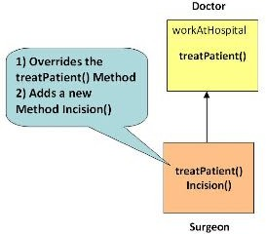
contoh
package enemy;
public class Doctor {
public void treatPatient(){
//treatPatient method
}
}
package enemy;
public class Surgeon extends Doctor{
public void treatPatient(){
//treatPatient method
}
}

Slide 26
lanjutan
package enemy;
public class jalankan {
public static void main (String[]args){
Doctor dokter1 = new Doctor();
// treatPatient method in class Doctor will be executed
dokter1.treatPatient();
Surgeon surgeon1 = new Surgeon();
// treatPatient method in class Doctor will be executed
surgeon1.treatPatient();
}
}

Slide 27
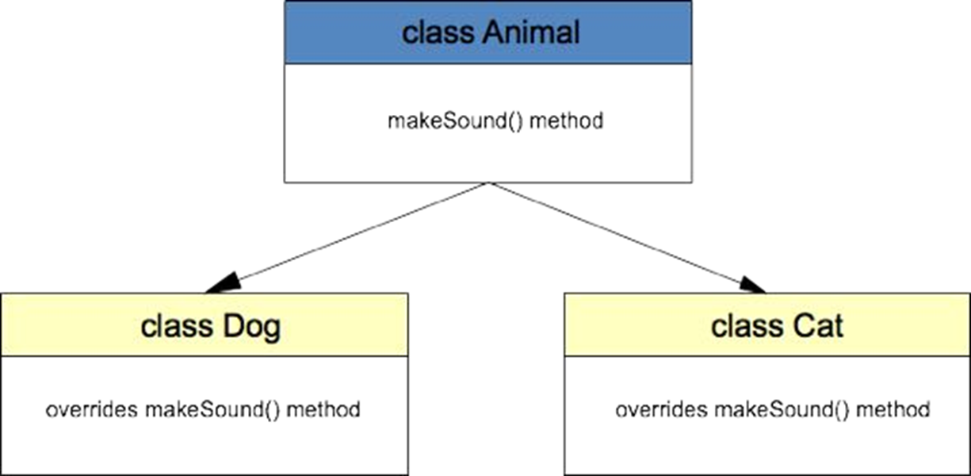
contoh

Slide 28
contoh
package enemy;
public class Animal {
public void makesound(){
System.out.println("the animal makes sounds");
}
}
package enemy;
public class Dog extends Animal{
public void makesound(){
System.out.println("the dog AuuuAuuu");
}
}
package enemy;
public class Kucing extends Animal{
public void makesound(){
System.out.println("the cat meows meows");
}
}

Slide 29
lanjutan
package enemy;
public class polyanimal {
public static void main (String[] args){
Animal animal1 = new Animal();
animal1.makesound();
Dog dog1 = new Dog();
dog1.makesound();
Kucing cat1 = new Kucing();
cat1.makesound();
animal1 = new Kucing();
animal1.makesound();
}
}

